Slide 1
SVM理论、模型及应用
白丽瑞
2018-10-23

Slide 2
大纲
SVM简介
SVM理论
SVM算法
SVM应用

Slide 3
SVM简介
支持向量机(Support Vector Machine, SVM) 是Cortes 等人于1995 年提出的，它在解决小样本、非线性及高维模式识别中表现出许多特有的优势，并能推广应用到函数拟合等其他机器学习问题中。
支持向量机是建立在统计学习理论的VC维理论和结构风险最小原理基础上的，根据有限的样本信息在模型的复杂性和学习能力之间寻求最佳折中，以期获得最好的推广能力。支持向量机具有较强的理论基础，它能保证找到的极值解是全局最优解而非局部最小值，这也就决定了SVM 方法对未知样本有较好的泛化能力，正因为这些优点，SVM 能良好地应用到模式识别、概率密度函数估计、时间序列预测、回归估计等领域，也被广泛应用到模式识别中的手写数字识别、文本分类、图像分类与识别等众多领域中。

Slide 4
SVM理论
机器学习的实现方法主要有以下三种: 统计预测方法、经验非线性方法、统计学习理论。
支持向量机是基于统计学习理论( SLT) 的新型机器学习方法。 SLT 是一种专门研究小样本情况下机器学习规律的理论，该理论针对小样本统计问题建立了一套新的理论体系，在这种体系下的统计推理规则不仅考虑了对渐进性能的要求，而且追求在现有有限信息条件下能够得到最优结果。
关于VC 维理论的定义是: 对一个指示函数集，如果存在 h 个样本能够被一个函数集中的函数按所有可能的2^{h} 种形式分开，则称这个函数集能够把h 个样本打散，函数集的VC 维就是它能打散的最大样本数目h。

Slide 5
SVM理论
关于结构风险最小原理，统计学习理论 引入了泛化误差界的概念，该理论指出，机器学习的实际误差是由经验风险和置信风险两部分组成。
结构风险最小化 = 经验风险 + 置信风险
经验风险 = 分类器在给定样本上的误差
置信风险 = 分类器在非指定样本上的误差 (即：推广能力的误差)
置信风险影响因素：
样本数量越大，学习结果越有可能正确，此时置信风险就越少； 而对于VC维，该值越大，则推广能力越差，置信风险就越大；
所以综上来说，提高样本数量，降低VC维，便会降低置信风险

Slide 6
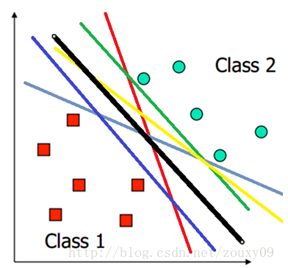
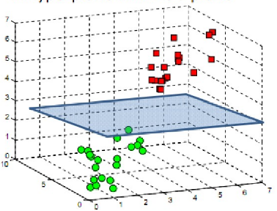
SVM理论
SVM 理论的初衷是寻求一种处理两类数据分类问题的方法。SVM 旨在寻找一个超平面，使得训练样本集中不同类别的点正好落在超平面的两侧，同时还要求超平面两侧的空白区域达到最大。对于二维两类线性可分数据，支持向量机理论上是能够实现最优分类的，推广到高维空间，最优分类线就叫做最优超平面。
学习的目标是在特征空间中找到一个分类超平面wx+b=0，分类面由法向量w和截距b决定。分类超平面将特征空间划分两部分，一部分是正类，一部分是负类。法向量指向的一侧是正类，另一侧为负类。

Slide 7
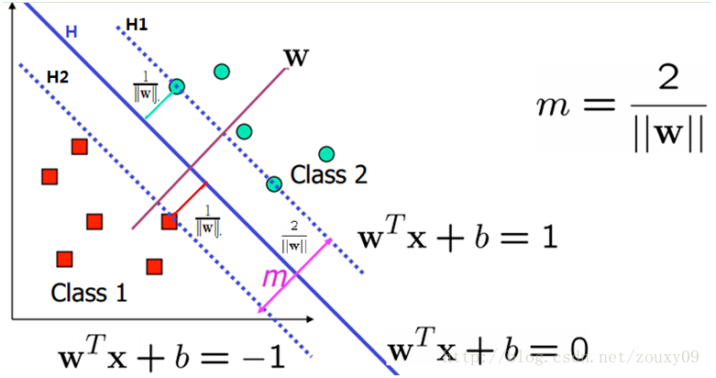
SVM理论
我们的目标是寻找一个超平面，使得离超平面比较近的点能有更大的间距。也就是我们不考虑所有的点都必须远离超平面，我们关心求得的超平面能够让所有点中离它最近的点具有最大间距。而距离超平面最近的点就是支持向量。

Slide 8
SVM理论
假设我们有N个训练样本{(x₁, y₁),(x₂, y₂), …, (x_{N}, y_{N})}，x是d维向量，而y_{i}∊{+1, -1}是样本的标签，分别代表两个不同的类。
这里我们需要用这些样本去训练学习一个线性分类器（超平面）：f(x)=sgn(w^{T}x + b)，也就是w^{T}x + b大于0的时候，输出+1，小于0的时候，输出-1。sgn()表示取符号。而g(x) =w^{T}x + b=0就是我们要寻找的分类超平面。我们需要这个超平面最大的分隔这两类。也就是这个分类面到这两个类的最近的那个样本的距离相同，而且最大。为了更好的说明，我们在上图中找到两个和这个超平面平行和距离相等的超平面：H₁: y = w^{T}x + b=+1 和 H₂: y = w^{T}x + b= -1。
需要最大化这个距离，而用w来表示就是H₁: w₁x₁+w₂x₂=+1和H₂: w₁x₁+w₂x₂=-1，那H₁和H₂的距离就是|1+1|/ sqrt(w₁²+w₁²)=2/||w||。也就是w的模的倒数的两倍。也就是说，我们需要最大化margin=2/||w||，为了最大化这个距离，我们应该最小化||w||。

Slide 9
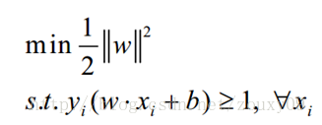
SVM理论
对于任何一个正样本y_{i}=+1，它都要处于H₁的右边，也就是要保证：y= w^{T}x+ b >= +1。对于任何一个负样本y_{i}= -1，它都要处于H₂的左边，也就是要保证：y = w^{T}x + b <= -1。这两个约束，其实可以合并成同一个式子：y_{i} (w^{T}x_{i} + b)>=1。
于是，问题就变成：

Slide 10
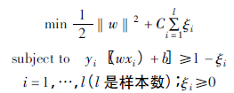
SVM理论
由于它的可行域是一个凸集，也可以叫做凸二次规划。在线性不可分的情况下，需要在条件式( 3) 中加入一个松弛变量ξ _{i} ≥0、惩罚因子C，则上面所述凸二次规划问题就变成：
其中: C ＞ 0 为一个常数，其大小决定了对错分样本惩罚的程度。
下面是上述二次规划问题的求解问题，为了求解，引入了Lagrange 函数:
其中: α_{i} ＞ 0，为Lagrange 系数，求解上述问题后得出的最优分类函数为：

Slide 11
SVM理论
对于线性不可分的情况， SVM 的主要思想是将输入向量映射到一个高维的特征向量空间，并在该特征空间中构造最优分类面。将x 作非线性映射Φ: Ｒ_{n}→H，H 为高维特征空间，则有
求解则可得到最优分类函数为：

Slide 12
SVM算法
SVM 研究的主要问题就是凸二次规划的求解，传统的SVM 算法在计算上存在许多问题，包括训练算法速度慢、算法复杂而难以实现、测试阶段运算量大、抗击噪声及孤立点能力差等。所以在SVM 算法的研究中，如何提高训练速度、减少训练时间、建立实用的学习算法是亟待解决的问题。
为了优化凸二次规划求解问题，已有很多学者提出了相应算法，典型的算法有：
选块算法( chunking algorithm)
分解算法( decomposition algorithm)
序列最小优化算法( sequential minimaloptimization，SMO)
模糊SVM 学习算法
采用光滑化技巧的学习算法
基于标准SVM 的变形算法
近年来比较热门的还有多分类支持向量机( multi-class SVM) 等。

Slide 13
SVM算法
选块算法：
主要思想是去掉核矩阵中Lagrange 乘子为零的样本对应的行和列，这样得到的结果与用之前矩阵计算得到的结果相同，这就使得大型复杂的二次规划问题转换为一系列小的子问题。
选块算法的核心是预测样本集中哪些样本的Lagrange 乘子是零，为零的被丢弃，那些非零( 支持向量) 的则需要保留下来。然而实际的支持向量是未知的，于是引入了KKT( Karush-Kuhn-Tucker)条件进行逐步迭代，最终得到全局最优解。选块算法将矩阵规模由训练样本数目的平方减少到非零Lagrange 乘子的样本数的平方，在很大程度上降低了训练过程对存储容量的要求，因此能够大大提高训练速度。然而这也只是在一定程度上解决了大数据集的QP 问题，选块算法的最终目的是找出所有的支持向量( support vector) ，因而需要存储相应的核函数矩阵。所以选块算法在本质上还是受support vector 数目的影响，并未从根本上解决内存不足问题。

Slide 14
SVM算法
多分类支持向量机：
SVM 的研究初期主要是针对两类问题的分类，但是在现实生活的应用中却普遍是多分类问题，怎样将SVM 有效地应用在多分类问题中一直也是许多学者近年来研究的热点与难点。多分类支持向量机是将SVM 从两分类算法推广到多分类的算法［31 ～ 34］。
目前多分类支持向量机算法的思路主要有两种:
a) 在经典SVM 的基础上对其目标函数进行优化，构造多分类模型，进而实现多分类问题。这种方法为一次性求解法，由于其计算复杂度比较高，在实际应用中效率低，所以并不常用。
b) 将多分类问题归结为多个两分类问题，这样也就将一个复杂的问题转换为若干个简单的问题，正因为这个优点，这一思想下的算法研究得到了极大的发展。常用的算法主要有一对多［35， 36］、一对一［37， 38］、导向无环图［39， 40］、二叉树［41］四种。

Slide 15
SVM算法
多分类支持向量机：
文献［42］对这四种算法分别进行了详细的描述，在训练复杂度、测试复杂度和分类准确率方面作了理论分析，并利用数据对分析结果进行了验证。分析得出，导向无环图的分类性能最优，一对一的分类性能次之，二叉树的分类性能较差，一对多的分类性能最差; 在训练和测试耗时方面，二叉树耗时最短，导向无环图次之，一对一和一对多的耗时相对较长。此外，很多学者还对上述算法进行了改进。

Slide 16
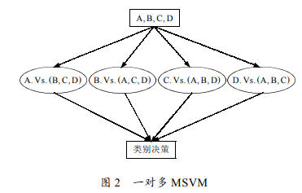
SVM算法

Slide 17
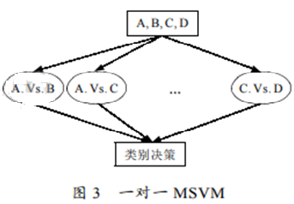
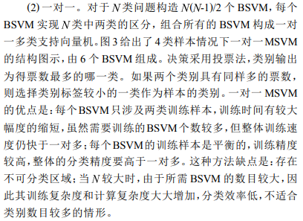
SVM算法

Slide 18
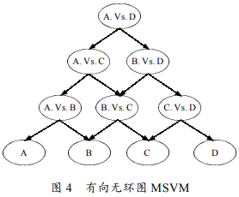
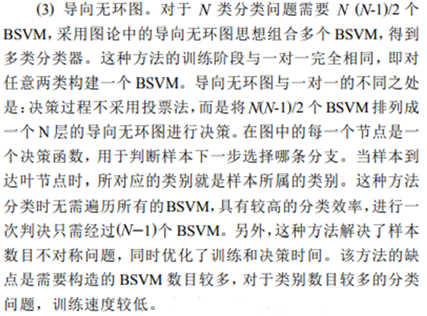
SVM算法

Slide 19
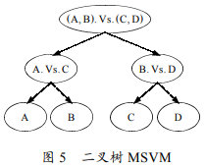
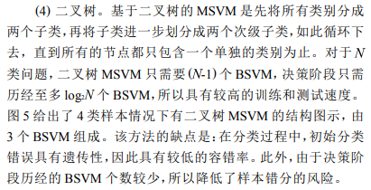
SVM算法

Slide 20
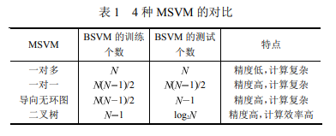
SVM算法

Slide 21
SVM算法
多分类支持向量机：
文献［43］提出了一种新的基于几何分布二叉树支持向量机多分类算法，该方法是考虑到二叉树分类向量机分类的效果与二叉树的结构密切相关，若要获得更好的效果和更高的效率，就要使得二叉树高度尽量小而两个子类尽量易分，实验表明这种新的方法具有较高的分类准确率和效率。

Slide 22
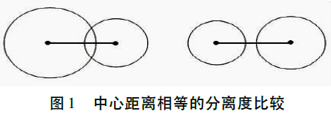
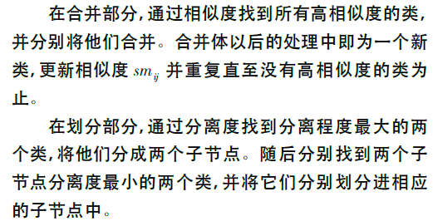
SVM算法
两个类的中心距离是相同的，但很明显的是右边的两个类比左边的更容易分开。因此，考虑类的分布是必须的。众所周知，超球的半径在某种程度上可以反映样本的分布情况［13］。所以，为了有更好的分类效果，
超球的半径被用来定义分离度和相似度。

Slide 23
SVM应用
文字检测领域
医疗领域
人体识别领域
车辆交通领域
其他

Slide 24
SVM应用
文字检测领域

Slide 25
SVM应用
医疗领域

Slide 26
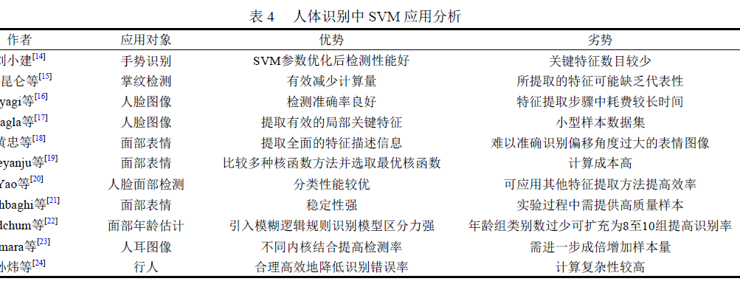
SVM应用
人体识别领域

Slide 27
SVM应用
基于多特征提取和SVM 分类的手势识别
总体思路:
首先将图像分割成手指区域、手掌区域、手臂区域从而实现精确的手部分割，然后提取出3个不同的特征描述子，即指尖点到手掌中心点的距离、指尖点到手掌平面的距离以及手掌区域特征，应用一个多分类的支持向量机分类器对手势进行分类，在所建手势数据库中完成算法验证。实验结果表明，该算法能够精确分割手部区域，手势识别率得到很大提高。

Slide 28
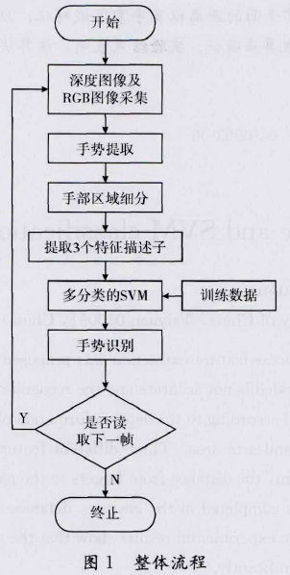
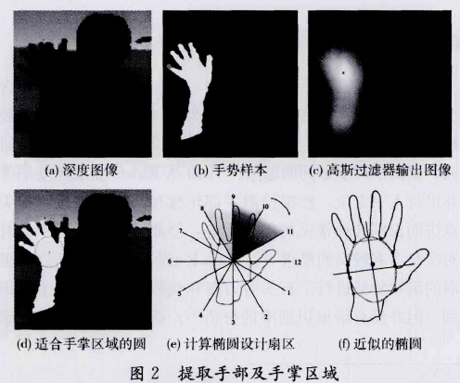
基于多特征提取和SVM 分类的手势识别
计算最佳分割阈值-b
手势分割步骤：
获取手部区域点密度最大的点
分离手掌区域
细分手部区域

Slide 29
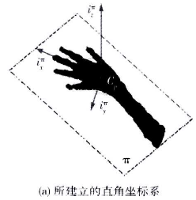
基于多特征提取和SVM 分类的手势识别
计算最佳分割阈值-b
手势分割步骤：
获取手部区域点密度最大的点
分离手掌区域
细分手部区域

Slide 30
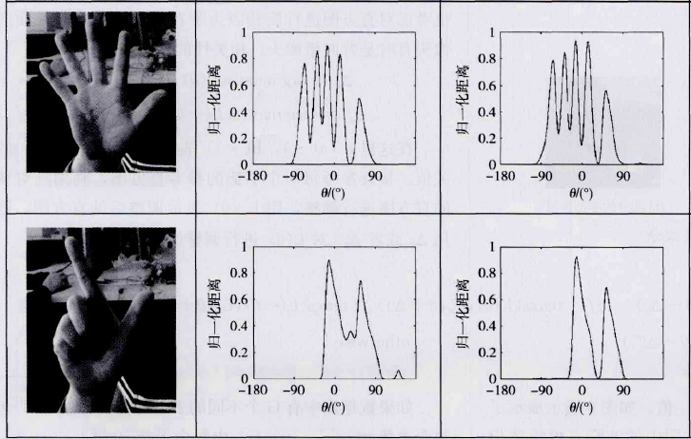
基于多特征提取和SVM 分类的手势识别
距离特征
特征提取：
高度特征
手掌区域特征

Slide 31
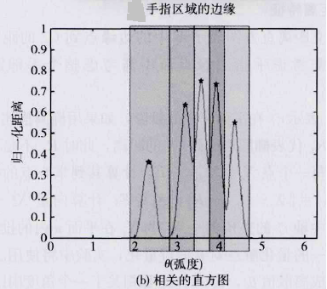
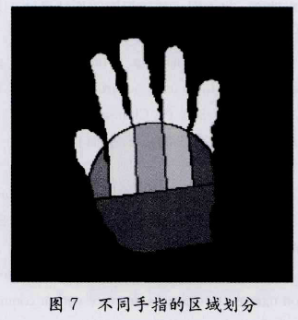
基于多特征提取和SVM 分类的手势识别
距离特征
特征提取：
高度特征
手掌区域特征
（手指弯曲时，手掌区域也包含手指）

Slide 32
基于多特征提取和SVM 分类的手势识别
手势识别就是利用特征向量F将数据库中的G个不同手势分成G类。
选取核函数为一个非线性径向基函数(RBF), 采用网格搜索法调整确定SVM 参数，同时在训练集中实行交互检验。

Slide 33
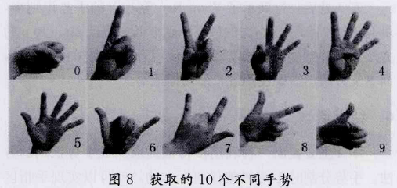
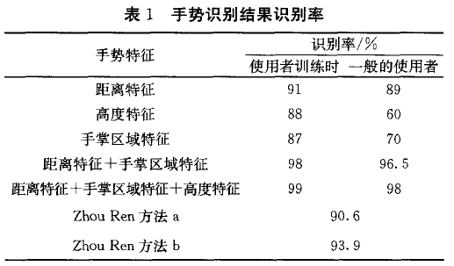
基于多特征提取和SVM 分类的手势识别
实验：
10个不同的人做出10个不同的手势，每个手势重复做10次，共计1000个图像。

Slide 34
SVM应用
车辆交通领域

Slide 35
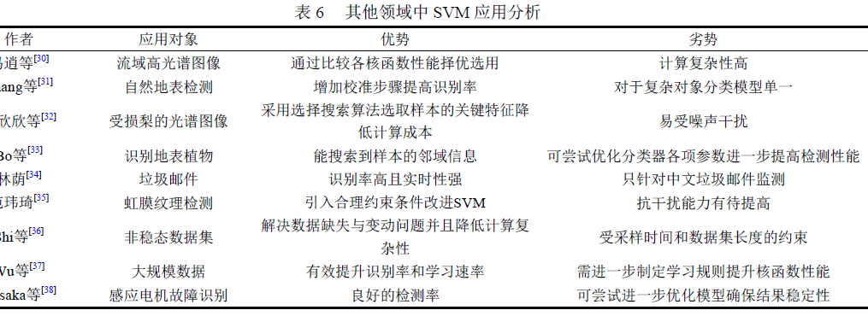
SVM应用
其他领域

Slide 36
谢谢！
请各位老师批评指导！

